Slide 1


Slide 2




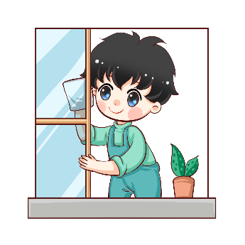

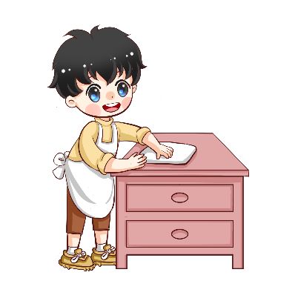

TỪ NGỮ CHỈ SỰ VẬT, HOẠT ĐỘNG
CÂU NÊU HOẠT ĐỘNG

Slide 3
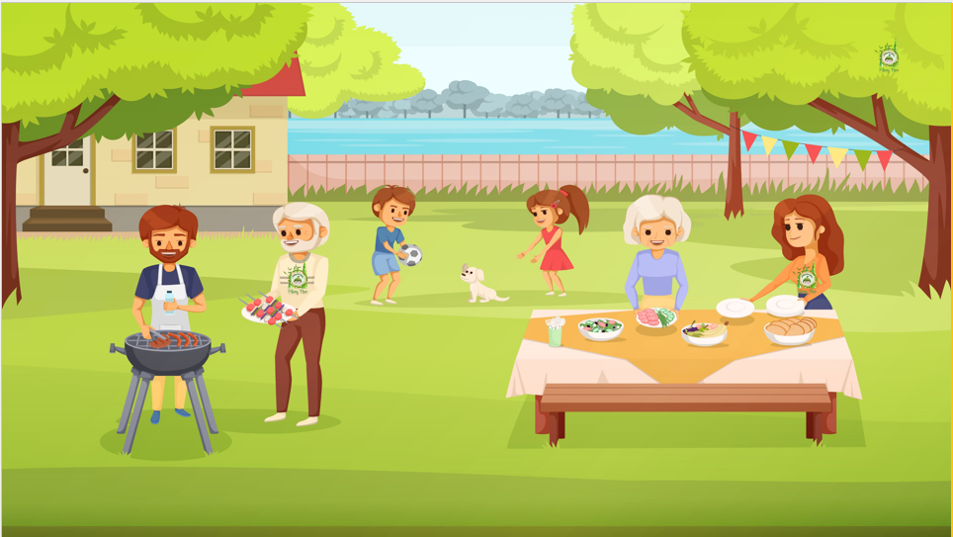

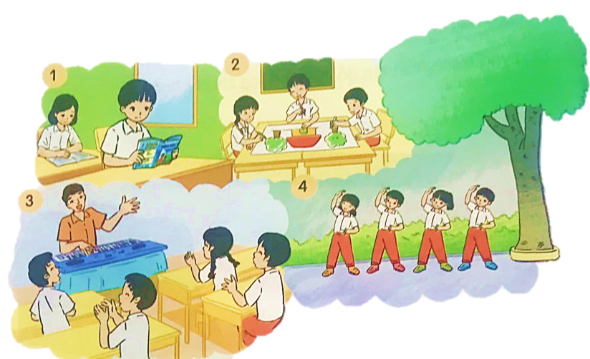
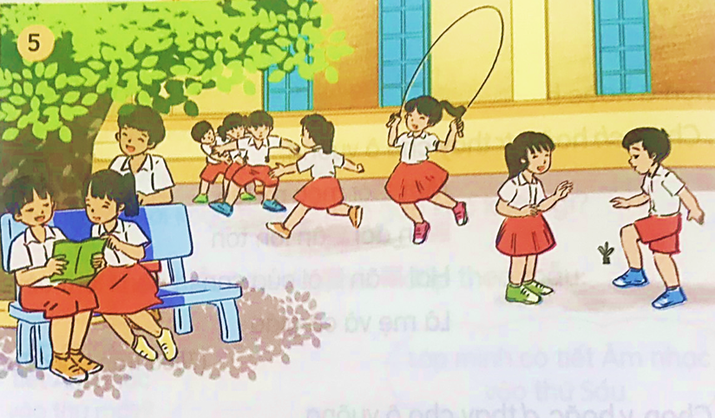
Bài 1: Dựa vào tranh, tìm từ ngữ
a. Chỉ sự vật.
添加标题文字
b. Chỉ hoạt động.

Slide 4

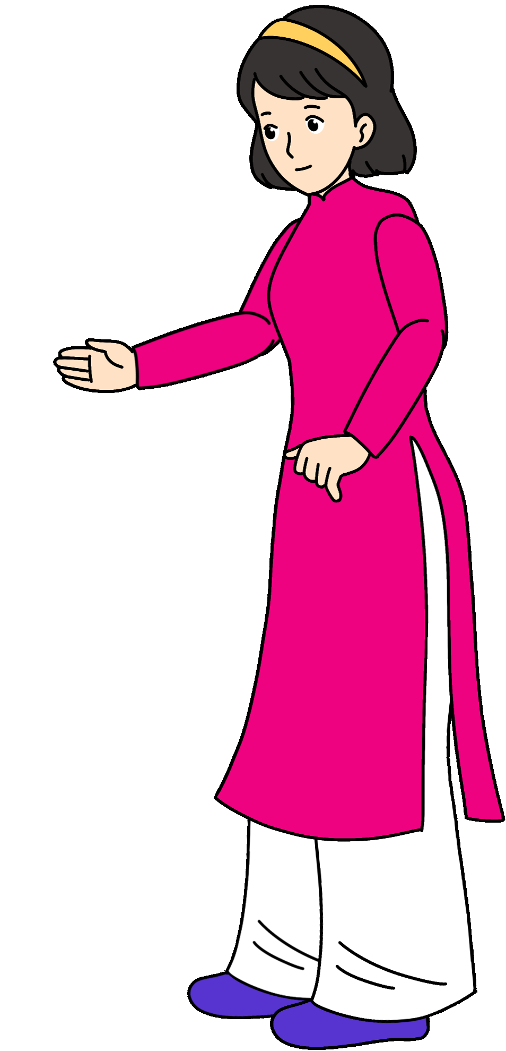
Trò chơi
TIẾP SỨC
Cách chơi: Cô chia lớp thành 3 tổ. Khi có hiệu lệnh bắt đầu, từng thành viên của mỗi tổ, lần lượt lên bảng viết 1 từ chỉ sự vật, hoạt động trong tranh. Sau khi viết xong, con trở về cuối hàng và bạn đứng sau tiếp tục thực hiện. Trong thời gian 5 phút tổ nào viết được nhiều từ và đúng thì đội đó sẽ giành chiến thắng.

Slide 6
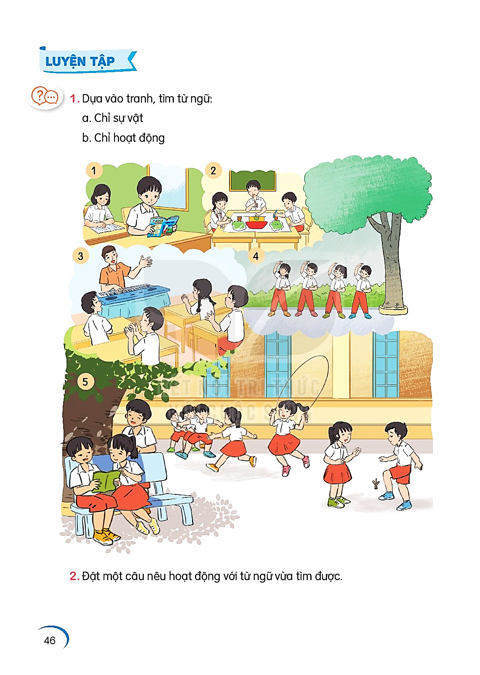
Từ chỉ sự vật
thầy giáo
học sinh
sách, vở
bàn ghế
,cái đàn
bảng
ghế đá
cửa
dây
quả cầu
cây…..

Slide 7

học bài,
đọc sách, viết bài,
làm bài

Slide 8
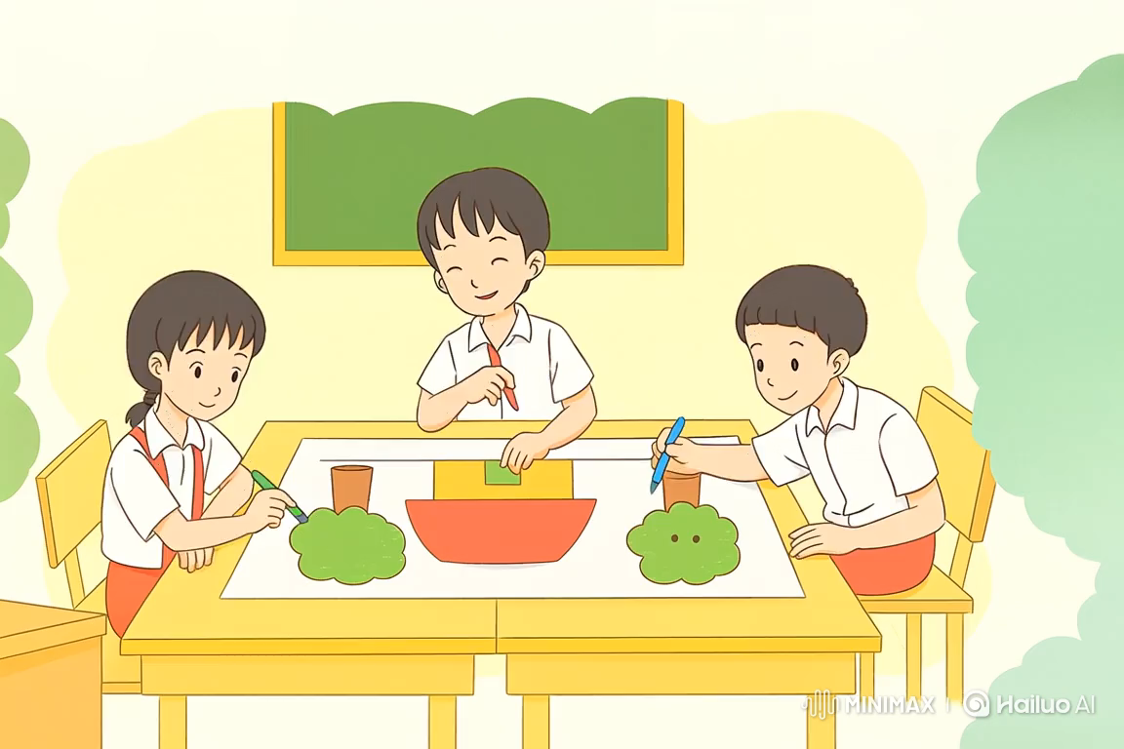


vẽ tranh,
tô màu

Slide 9
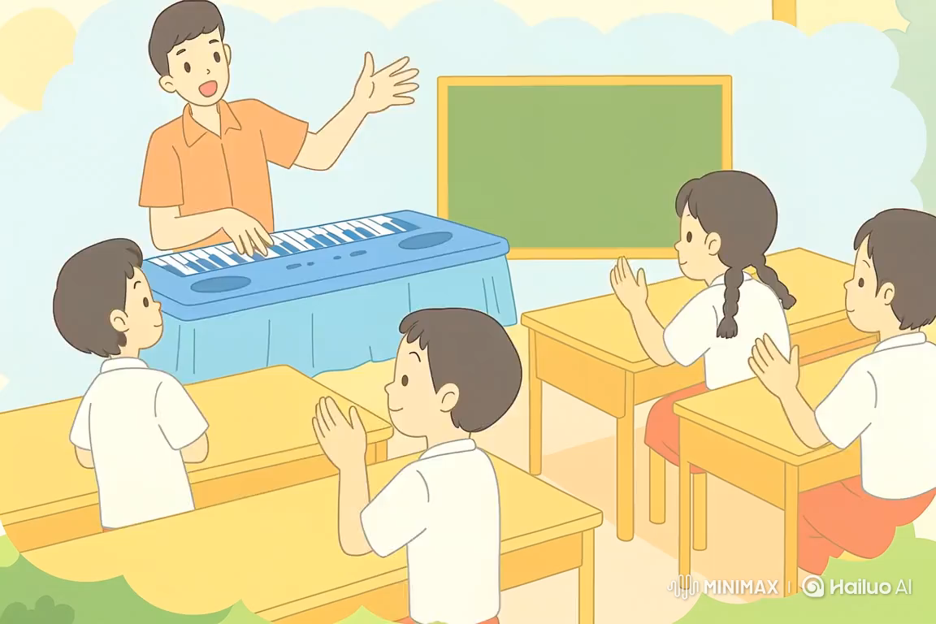
học hát,
đánh đàn,
dạy hát
vỗ tay

Slide 10
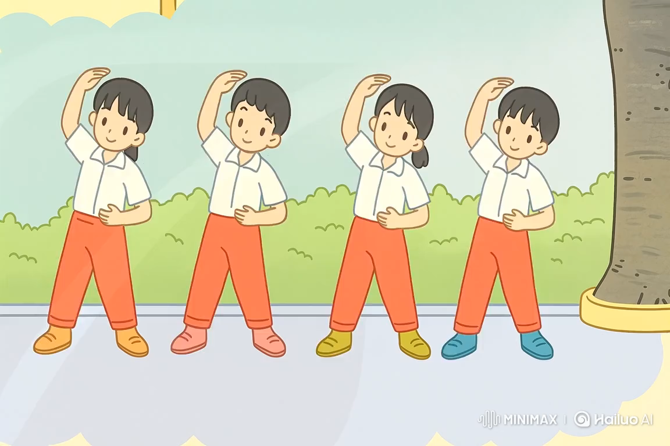
tập thể dục

Slide 11
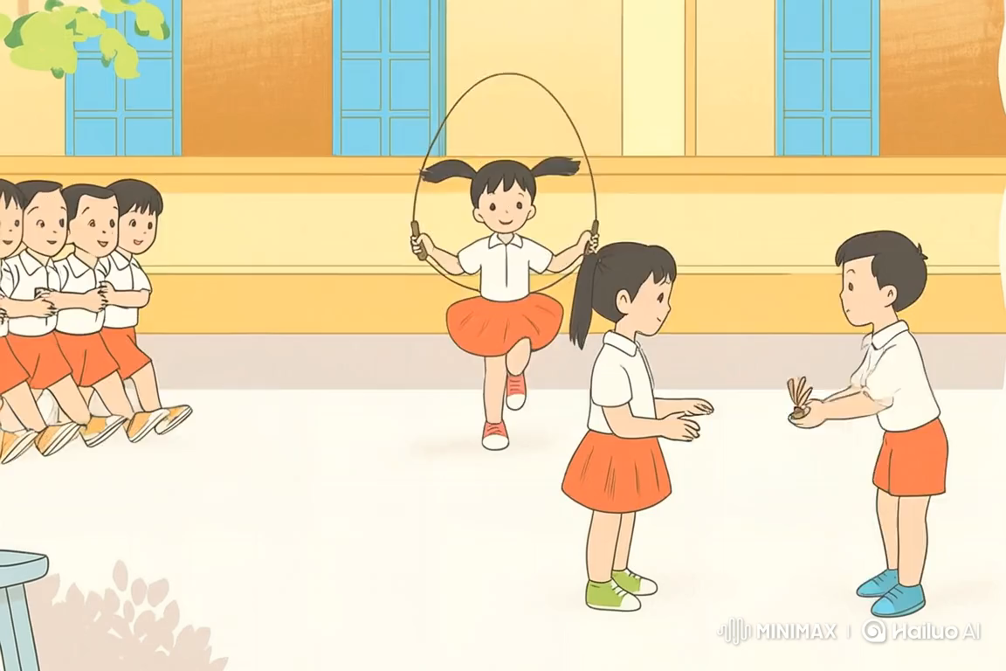
đuổi bắt, rượt đuổi
nhảy dây
đá cầu

Slide 12
Từ chỉ sự vật | Từ chỉ hoạt động
học sinh, thầy giáo, | đọc sách, học bài, viết bài, làm bài,
sách vở, bàn ghế, | vẽ tranh, tô màu,
tranh, bảng, đàn | đánh đàn, dạy đàn, hát, vỗ tay
cửa, | tập thể dục,
dây, quả cầu | nhảy dây,
ghế đá | đá cầu,
cây… | đuổi bắt …

Slide 13


2. Đặt một câu nêu hoạt động với từ ngữ vừa tìm được
nêu hoạt động
Từ chỉ sự vật: học sinh, thầy giáo, cây, tranh, đàn, bảng, sách vở, bàn ghế, cửa, dây, quả cầu, ghế đá…,
Từ chỉ hoạt động: đọc sách, học bài, viết bài, làm bài, vẽ tranh, tô màu, đánh đàn, dạy đàn, hát, tập thể dục, nhảy dây, đá cầu, đuổi bắt …

Slide 15



